Slide 1
Аз избирам да бъда професионалист

Slide 2
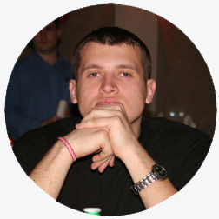

Веселин Георгиев
CEO Flowminds, CTO JobTiger
PhD in Economics
Twitter:
@petrovkata

Slide 3
Какво, къде и как?
Образование, място, професия …

Slide 4
Пазар на труда
12%-16% безработица
Няма безработица за образовани и можещи хора
Няма безработица за експерти, инженери, лекари
Не само в България, валидно е за целия свят

Slide 5
Професии на бъдещето
Маркетинг – дигитален, социален
IT специалности
Медицина
Предприемачи
Нишови специалисти (freelance)

Slide 6
Първа работа
Не седи въпроса как да си намеря работа, а къде
Парите не са най-важни
Малка или средна компания
Работете с желание и мотивация, иначе сменете работата

Slide 7
Предприемачество
Най-вълнуваща професия на бъдещето
Jack Ma за предприемачеството
Започнете колкото може по-рано

Slide 8
Съвети и ресурси за постоянно развитие
Благотворителни и организационни инициативи
Изграждайте си мрежата от контакти (те са сред най-важните неща и са пасивна възможност)
Курсове за придобиване на умения

Slide 9
Съвети и ресурси за постоянно развитие
Стажове (и неплатени)
Водете календар със предстоящото
Четете Книги
Кариерни форуми

Slide 10

careerdays.bg
National.careerdays.bg

Slide 11
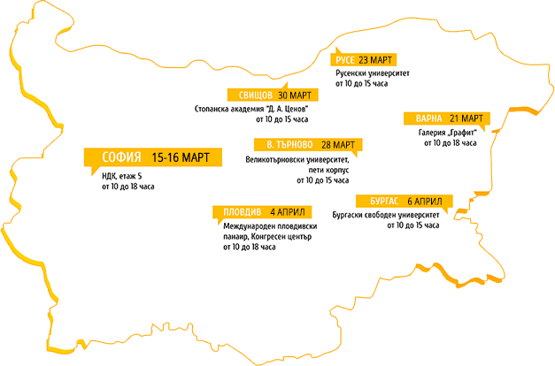

Slide 12
Имате неограничени възможности!!!
Избирайте мъдро сред целия „шум“
Няма грешни избори
Всяка грешка е урок

Slide 13
Имате неограничени възможности!!!
От тук нататък сте ВИЕ, дерзайте, действайте, всяко нещо ще Ви изгражда, като Експерт, Професионалист, Мениджър, Предприемач …

Slide 14
Благодаря за вниманието!
Въпроси?
За връзка с мен:
@petrovkata
vgeorgiev@flowminds.com

